Slide 1
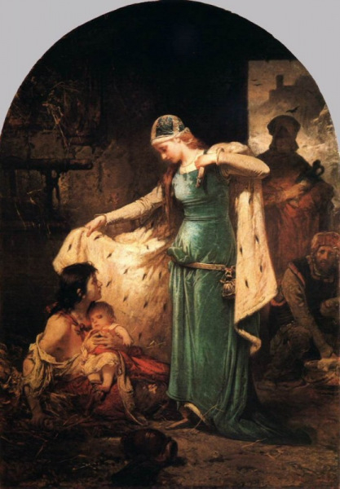
Árpád-házi Szent Erzsébet az irgalmasság szentje.
Nyitó kép:
Leizen-Mayer Sándor:
Árpád-házi Szent Erzsébet
(1882 előtt, Magyar Nemzeti Galéria)

Slide 2
Kép: díszes, virágmintás terítővel letakart asztal. Elcsendesedünk, és segítségül hívjuk a Szentlelket.
Szentlélek Úristen, tégy fogékonnyá, hogy Szent Erzsébet életpéldájából megértsem, az isteni irgalmasság szeretetével való együttműködés az életem öröme és kiteljesedése.
Segíts, hogy megtegyem mindazt, ami emberségemből telik megértve, hogy Isten tőlem nem nagy dolgokat vár, hanem csak azt, hogy megtegyem, amire képes vagyok. És tegyem azt örömmel Isten dicsőségére, embertársaim javára.

Slide 3
A fehér terítőre egy kisebb, napsárga színű terítő került átlósan.
Mi jut eszünkbe a sárga színről?
Mire emlékeztet?
Milyen érzést ébreszt bennem?

Slide 4
A sárga terítő közepére fehér kistányéron, zöld szalvétán két szelet kenyér került. Az egyik szelet kenyérvég.
Mi jut eszembe a kenyérről?
Fel tudom-e idézni magamban a kenyér illatát és ízét?
Ma válogathatunk a kenyerek között. Milyen az általam szeretett kenyér?
Miért szeretem?
A kenyér alapélelmiszer, meghatározó szerepet tölt be mindennapi étkezésünkben.
Milyen szentírási részek jutnak eszedbe a kenyérről?
Milyen bűnöket követünk el, követsz el a kenyérrel szemben?
Ha van rá lehetőséged, egyél egy falat kenyeret. Milyen érzés?

Slide 5
A kenyér helyén egy bordó kerámia tálon égő gyertya látható.
A gyertya a keresztény szimbolikában jelképezi a feltámadott Krisztust, az örökéletet.
Neked mi jut eszedbe a gyertyáról, a fényről?

Slide 6
A gyertya helyére kerámia vázában öt száll selyemvirág/rózsa került.
„Nincsen rózsa tövis nélkül”
Mit jelent ez a mondás?
Mik a te töviseid?
Kiket szúrtál már meg töviseiddel?
Mit lehet tenni a tövisek ellen, hogyan lehet védekezni ellenük?

Slide 7
Az asztalon a következő dolgok láthatóak:
fehér, virágmintás terítőn
napsárga, kisebb terítő átlósan feltéve, rajta:
Fehérkistányéron zöldszalvéta, azon a két szelet kenyér,
Bordó kerámiatálon égő gyertya,
Kerámiaváza az öt száll selyemrózsával.
Válassz egy tárgyat, és szólj a nevében, mit csinál ez a tárgy vagy növény? (pl. kenyér: jóllakatom az embereket)
Miért azt választottad?

Slide 8
Az asztalon maradt a fehér terítő és rajta a napsárga.
A terítőre került egy gömbforma, fehér, csipkeszegélyes terítővel letakarva. Rajta hercegnői fejdísz. A fejdísz ezüst és bordó rubint kövek díszítik. Mellette balról ezüstnyakék nagy, rubintköves medállal, jobb oldalt két rubintköves fülbevalóval.
Milyen érzés lenne a fejeden viselni? És milyen érzése lenne annak, akin nincs?
Hogy juthat valaki koronához? Hogy szerezheti meg? (Születéssel, másik ország elfoglalásával...)
Hogyan lehet „elveszíteni”?
(Le lehet róla mondani, vagy erőszakkal elvehető...)

Slide 9
Kép: A rózsacsoda (stájerországi ábrázolás, 1525)
Erzsébet magyar királylány volt. Egy német gróffal jegyezték el, 4 éves korától a grófi udvarban élt, együtt nőttek fel. Később összeházasodtak, és nagyon szerették egymást. Ők gazdagok voltak, a birodalomban viszont sok szegény ember élt. Erzsébet látta ezt, nagyon jó szíve volt. Sokat gondolt Jézusra, és úgy akart tenni, ahogy Jézus is cselekedett, segített az embereken. Mindennap elment a szegényekhez, vitt nekik ennivalót, és ápolta a betegeket. Hogy ezt megtehesse, mindenét eladta, a drágaköveit, ékszereit. Lajos nagyon szerette a feleségét, de aggódott is érte, mert látta, hogy mindenét odaadja másokért.

Slide 10
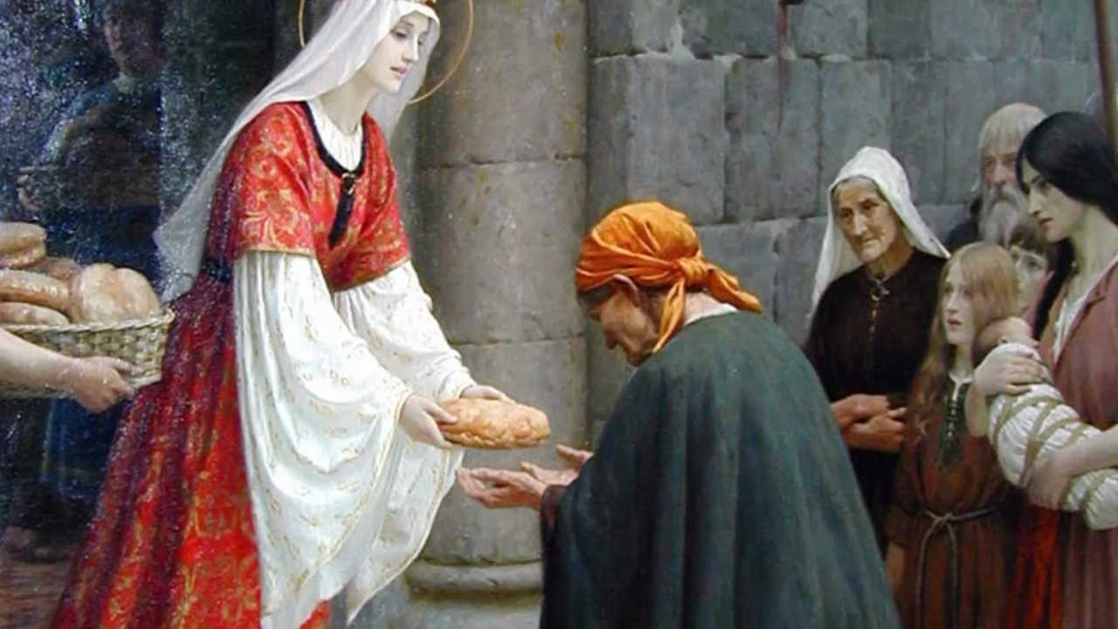
Kép: Edmund Blair Leighton: Árpád-házi Szent Erzsébet kenyeret oszt a szegényeknek (részlet)
Egy napon követte, mikor kosarával a városba ment. Tudta, hogy kenyeret visz a szegényeknek. Elé állt, kérte, mutassa meg, mi van a kosárban. Erzsébet szemében szeretet ragyogott. Mikor Lajos felemelte a kendőt, látta, hogy rózsák vannak benne. Látta, hogy a felesége szeretete rózsákat virágoztat ki. Hiszen nemcsak kenyeret adott a szegényeknek, hanem szeretetet, gondoskodást, időt, együttérzést is. Ezentúl mindig támogatta Erzsébetet.
Lajos érezte, hogy Erzsébet többet ad az embereknek a kenyérnél, ezért látott a kosárban rózsákat.

Slide 11
Te is észrevetted, mit adott még Erzsébet a szegényeknek kenyéren kívül? (szeretetet, barátságot, segítséget, gondoskodást…)
Nem mindig pénzzel, anyagi dolgokkal tudunk segíteni családtagjainkon, embertársainkon, hanem szeretettel, odafigyeléssel, megértéssel…
Te mikor, mivel és kinek segítettél?

Slide 12
A sárga terítőre egy téglalap alakú kis, fekete terítő került.
Mi jut eszünkbe a fekete színről?
(Elmúlás, gyász, fájdalom, veszteség...)
Téged milyen veszteség ért utoljára?

Slide 13
A fekete terítőre kereszt és egy égő mécses került.
Sajnos Lajos fiatalon életét vesztette egy csatában.
Erzsébet átélte mit jelent elveszíteni azt, akit életében nagyon szeretett.
Most mondj egy imát elhunytjaidért.

Slide 14
A kereszt és a mécses helyébe fehér fátyol és a kétszelet kenyér került.
Erzsébet nem akart férje nélkül a várban maradni. A szegények közé költözött, és kórházat alapított számukra.
Élete a tevékeny szeretet szolgálatában teljesedett ki.
Vannak, aki úgy gondolják, hogy a napi munka mellett jót tesz az embernek, ha önkéntes munkában kiteljesítheti életét.
Neked a munkád mellett van-e olyan rendszeres tevékenységed, amelyben kiteljesedhet az életed?

Slide 15
A fekete terítőre világító üvegangyal került.
Erzsébet életében megkönnyítette a szegény emberek életét, ezért az élet koronáját viselheti a fején halála után.
1231 novemberében Erzsébet megbetegedett. 16-án éjfél körül halt meg. Marburgban temették el, s már négy évvel halála után, 1235-ben szentté avatták.
Ünnepét 1670-ben vették föl a római naptárba, november 19-re, a temetése napjára. 1969-ben ünnepét visszatették november 17-re, halálának napjára.
Szenteknek hívjuk azokat, akik olyan életet igyekeztek élni, amilyet Jézus élt itt a földön, őt követték.
Szent Erzsébet élete miben lehet példa a számodra?
Jézus azt mondja, hogy legyetek szentek. Isten szentnek teremtett minket, szentségre hív bennünket, és az örök élet a szentek közösségében való részesedés.
Mi kell ahhoz, hogy szenté válj?
Mi gátol abban, hogy szent legyél?

Slide 16
Záró kép: Erzsébet leprás beteget fürdet
(ábrázolás a kassai Szent Erzsébet-dóm 15. századi szárnyasoltárán)
IMA:
Jóistenünk, Erzsébet a szegényeket szolgálta,
Mindenét odaajándékozta, végül maga is nincstelen lett.
Szentnek hívjuk őt, mert Jézushoz hasonlóan a szegényeken segített.
Ő már veled van a mennyben, megajándékoztad az élet koronájával.
Kérünk Téged, Jóistenünk, adj nekünk is ilyen jó szívet. Ámen.
Felhasznált forrás: Szent Erzsébet, az adakozó királyné
Forrás: Franz Kett: „Erzsébet és a kenyér” RPP 4/80, 23-24. o.
Fordítás: Tolnai Éva 2016. november 13.

